Slide 1
Bus Reservation by using Optimal Routes
Student: Diaconu Narcis-Constantin
Profesor coordonator: Olariu Florin

Slide 2
Cuprins
Introducere
Contribuții
Arhitectura aplicației
Demo
Concluzii

Slide 3
Introducere
Transportul în comun
Rezervări
Lipsa unui mijloc de transport favorabil

Slide 4
Bileteria
Teisa
Platformă vânzări bilete în România;
Destinată companiilor de transport rutier;
Autogări.ro - oferă informații despre programul curselor de autobuz din România;
Bileteria - componenta ce se ocupă de rezervări;
REZMax - sistemul folosit la gestiunea informațiilor și a rezervărilor;
Rezervări online;
Reduceri pentru copii, elevi, studenți și pensionari;
Posibilitatea de a alege locul: VIP, normal sau low cost;
Plată online;

Slide 5
Contribuții
Algoritm ce oferă utilizatorului cea mai optimă soluție pentru a ajunge la destinația dorită folosind transportul în comun;
Interfață atractivă, intuitivă, ușor de utilizat ce oferă cât mai multe informații utilizatorului;
Posibilitatea de a face o rezervare la autobuzele disponibile;

Slide 6
Arhitectura aplicației

Slide 7
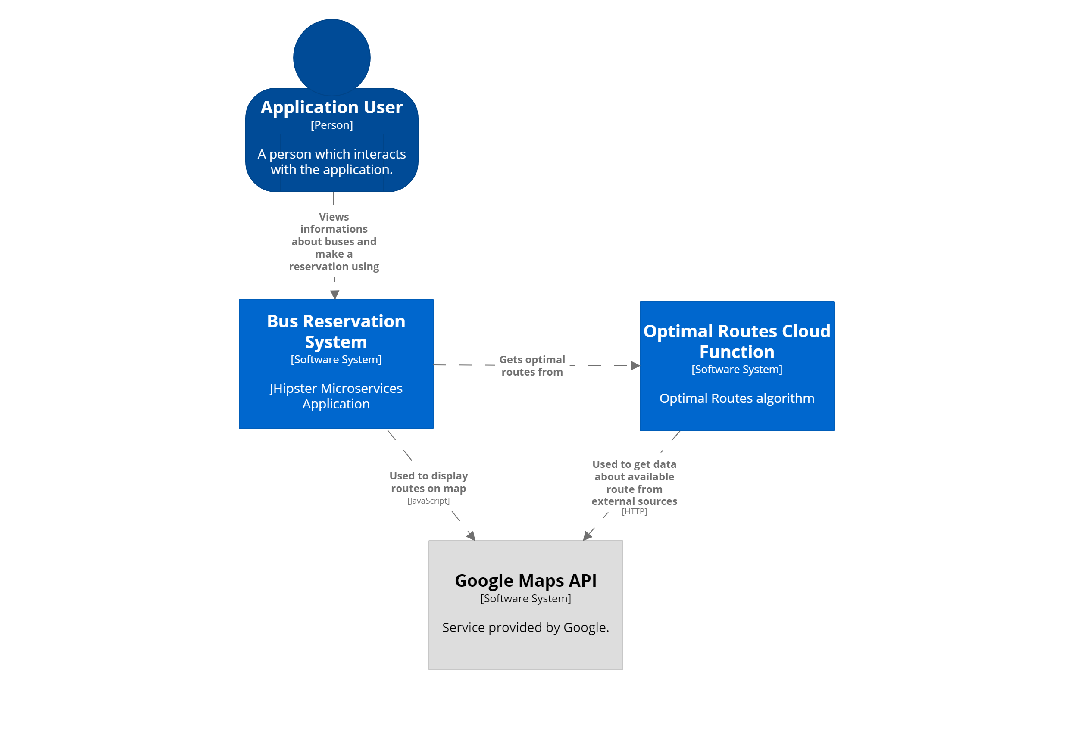
Diagramă de context

Slide 8
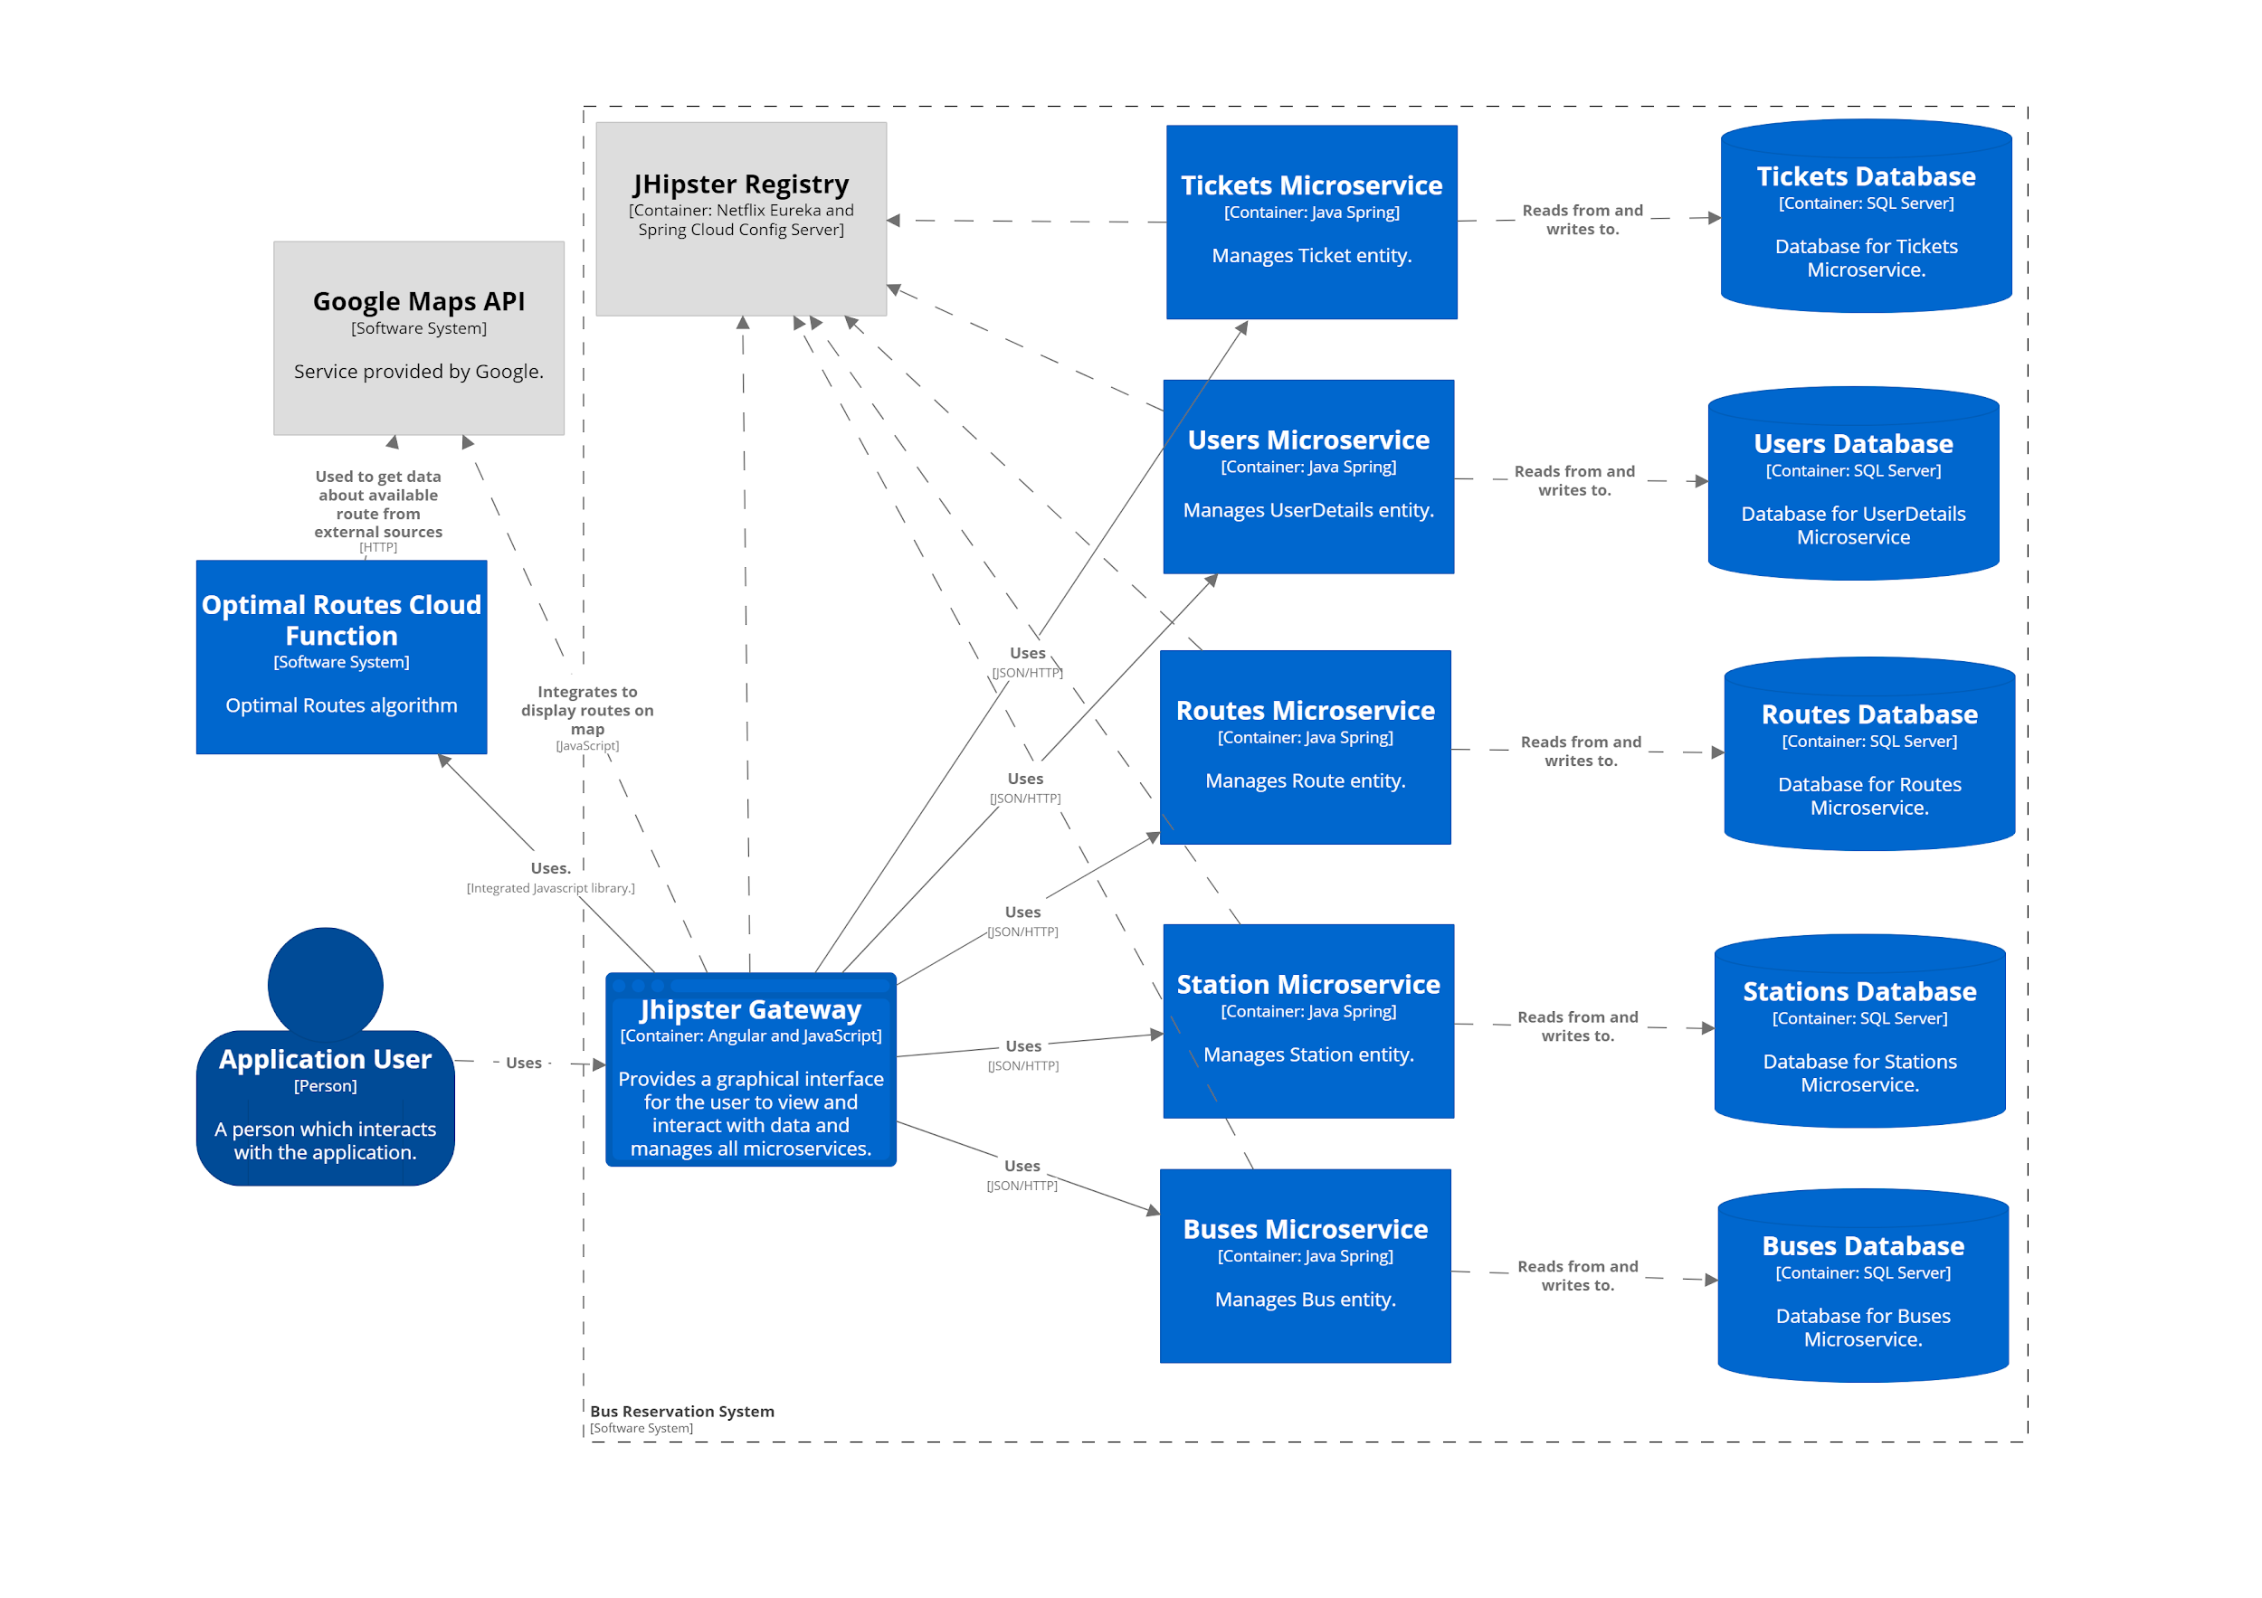
Diagrama de containere

Slide 9
Rute Optime
Starea curentă:
Locația curentă;
Data și ora curentă;
O listă ce conține o secvență de mijloace de transport în comun necesare pentru a ajunge la locația curentă;
Funcția de cost:
Timpul de așteptare de la ora dorită până la plecare - pondere 1,5;
Durata călătoriei - pondere 1;
Timpul de așteptare la o anumită locație - pondere 2;
Algoritmul A*
Foarte popular pentru căutare în grafuri;
Optim și eficient;
Face alegeri de tipul best-first pe baza unei funcții de cost;

Slide 10
Demo

Slide 11
Concluzii
Rute optime utilizând mijloace de transport în comun;
Rezervare la călătoria dorită;
Verificare existență rezervare;

Slide 12
Direcții viitoare
Rute optime:
Configurarea algoritmului în funcție de preferințele utilizatorului;
Filtrarea mijloacelor de transport după tip;
Sistem rezervări:
Predicție a numărului de locuri ce va fi ocupat în funcție de numărul de rezervări;
Integrare sistem de plată online;
Alegerea locului în autobuz;
Notes:
Configurare algoritm:
Rezultate în funcție de ora la care dorește să ajungă;
Optimizare de tip: cea mai rapidă rută sau numărul minim de transferuri;

Slide 13
Mulțumesc!

